Slide 1
6-2 静电场中的电介质

Slide 2
电介质（绝缘体）——木，塑料，气体，液体，油等
（1）几乎没有自由电荷，
（2）在电场中要发生极化——极化电荷
（3）导致空间电场重新分布
导体：
（1）有许多自由电子，在电场力的作用下可定向运动.
（2）在电场中要产生静电感应——感应电荷
（3）导致空间电场重新分布.

Slide 3





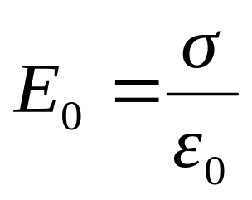
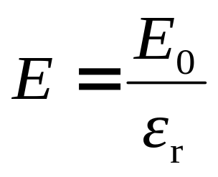
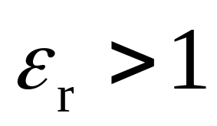
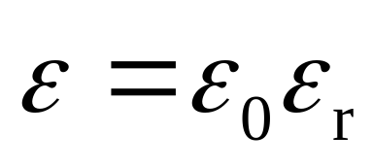
电介质对电场的影响 相对电容率
真空
介质
+ + + + + + +
+ + + + + + +
- - - - - - -
- - - - - - -
相对电容率
电容率
介质中电场减弱

Slide 4
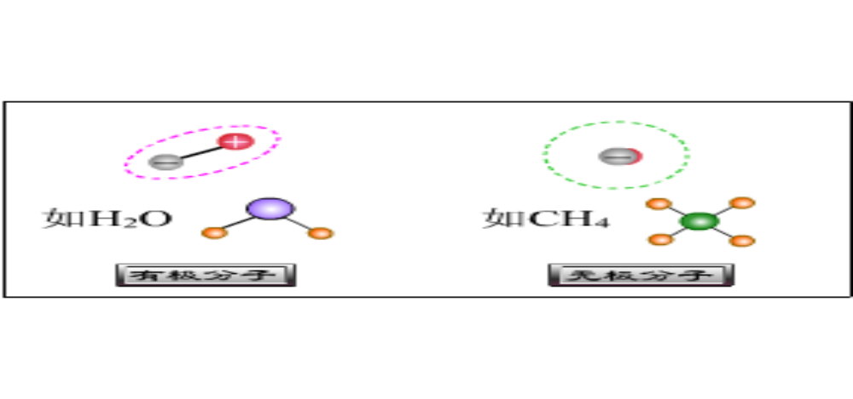
电介质的极化
1. 电介质分子的电结构分类
{
无极分子：（氢、甲烷、石蜡等）
电介质
有极分子：（水、有机玻璃等）

Slide 5
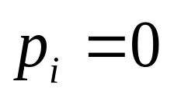
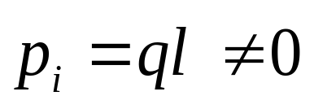

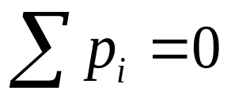
电介质的极化
无极分子（Nonpolar molecule） ：每个分子的正负电荷中心在没有外场时彼此重合。
有极分子（Polar molecule） ：每个分子的正负电荷中心在没有外场时不重合。
O
负电荷中心
+
+
+
H
H
正电荷中心

Slide 6
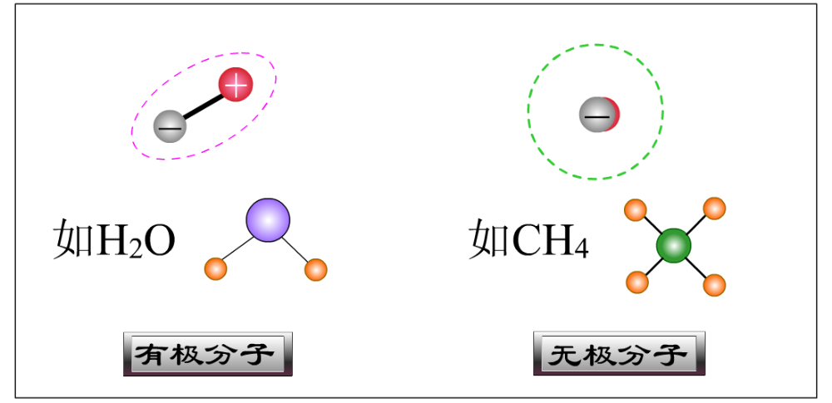
电介质的极化
在无外电场时分子
正负电荷中心不重合
（水、有机玻璃等）
在无外电场时分子
正负电荷中心重合
（甲烷、氢、石蜡等）

Slide 7
电介质的极化
有极分子中原先固有的电偶极矩在外电场作用下转向外电场方向而发生取向极化
无极分子中正负电荷中心在外电场作用下产生相对位移而发生位移极化

Slide 8
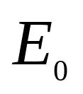


极化电荷
无极分子
位移极化
有极分子
取向极化
极化的效果总是在电介质表面出现极化电荷，极化电荷是一种束缚电荷。

Slide 9
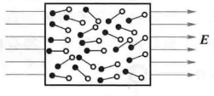
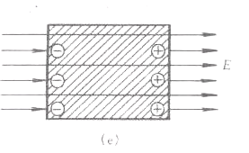
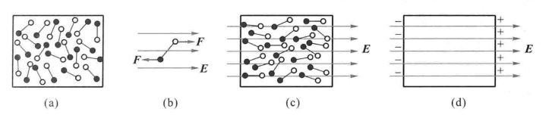
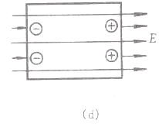
电介质的极化
无极分子组成的介质的极化（由大量无极分子组成）
在介质表面出现正负电荷
有极分子组成的介质的极化（由大量有极分子组成）
E=0
有极分子受到力矩作用
电介质表面出现极化电荷
有极分子趋于沿外电场方向排列
有极分子无序排列

Slide 10

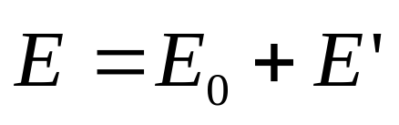
电介质的极化
在外电场作用下电介质表面出现电荷的现象称为电介质的极化电荷(束缚电荷).极化电荷不能作宏观移动.
电介质
–
+
–
+
极化电荷-σ´
–
+
极化电荷+σ´
介质极化后，总电场：

Slide 11
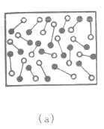
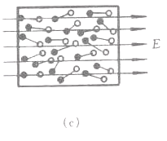
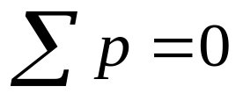
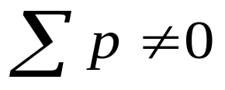
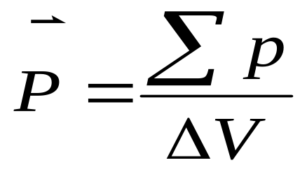



电极化强度
（仅讨论各向同性的均匀介质）
三 电极化强度
E
E=0
ΔV
ΔV
ΔV内：
ΔV内：
可以用单位体积内的电偶极矩的矢量和来表示极化的强度.
1.定义: 单位体积内的电偶极矩矢量和叫做电极化强度.
小写 :分子电偶极矩;
大写 :电极化强度
的单位 (SI) ：库仑/米²

Slide 12




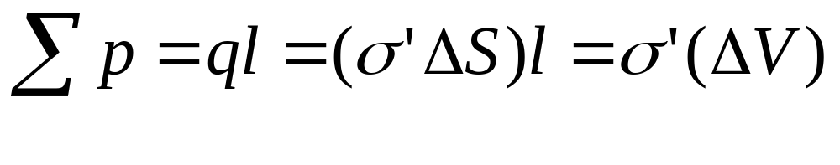
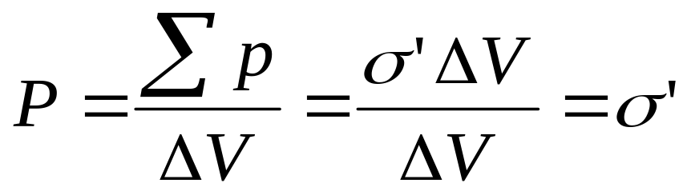
2. 一个实例: 平行板间的电介质极化.
两平行板间充满电介质, 电场均匀, 因此极化均匀.
设电介质表面的极化电荷面密度为σ´.
在电介质中取高 底面积为ΔS的圆柱体.
+ + + + + + + + + + +
- - - - -
则圆柱内的电偶极矩为:
+ + + + +
- - - - - - - - - - -
电极化强度大小
方向：由负极化电荷指向正极化电荷, 如图所示.

Slide 13
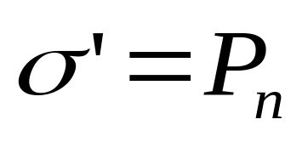
2. 一个实例: 平行板间的电介质极化.
电极化强度大小
可见, 两平行板间均匀电介质的电极化强度的大小等于极化电荷面密度.
+ + + + + + + + + + +
- - - - -
+ + + + +
- - - - - - - - - - -
3. 任意电介质表面极化电荷面密度
P_{n}为极化强度矢量沿表面法线方向的分量.

Slide 14
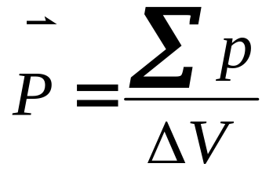







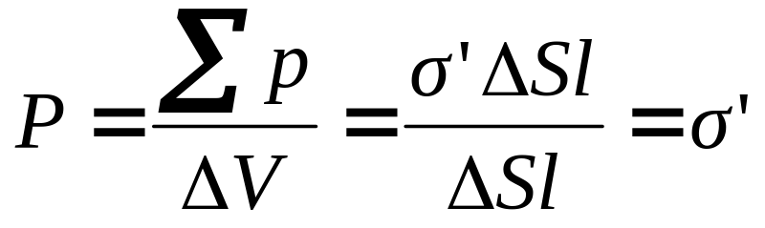
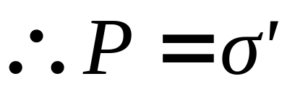
电极化强度
描述极化现象强弱的物理量
+ + + + + + + + + + +
：分子电偶极矩
- - - - -
：电极化强度
：极化电荷面密度
+ + + + +
- - - - - - - - - - -
单位 ( SI ) ： 库仑/米²

Slide 15
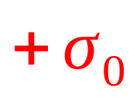






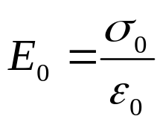

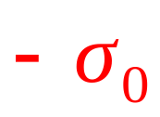

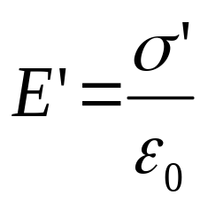
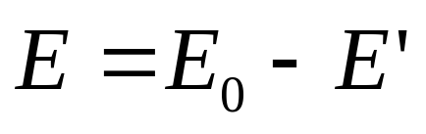
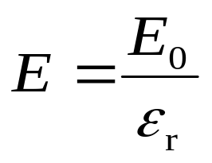
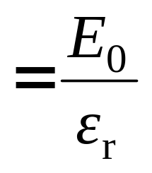
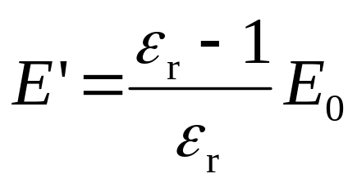
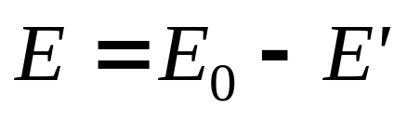
极化电荷与自由电荷的关系
以平板电场为例，如图
+ + + + + + + + + + +
- - - - -
设自由电荷面密度
产生的电场为
+ + + + +
- - - - - - - - - - -
设极化电荷面密度
产生的电场为
E´与E₀方向相反.
又因为极化后介质中的总场强为
/10

Slide 16
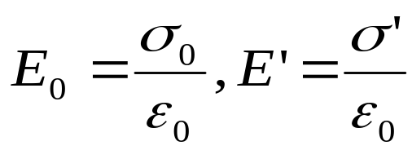
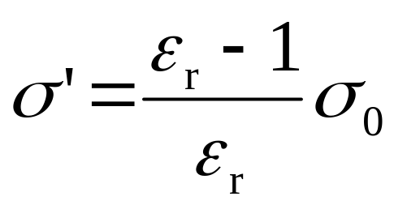
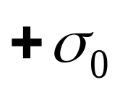
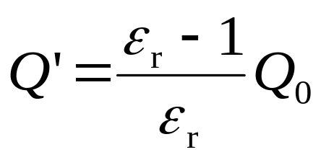
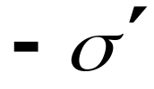



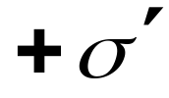
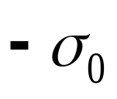
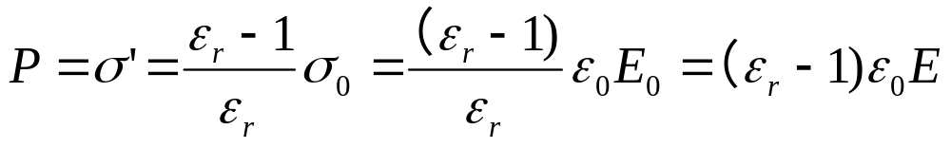
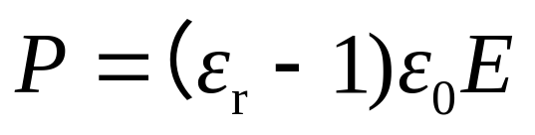
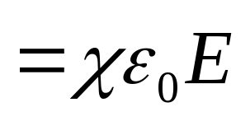
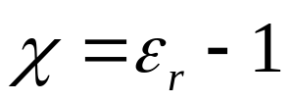
极化电荷与自由电荷的关系
将
代入,得
+ + + + + + + + + + +
- - - - -
+ + + + +
即是极化电荷与自由电荷面密度的关系.
- - - - - - - - - - -
上式可写成矢量形式
式中, 电介质的电极化率.
/10

Slide 17

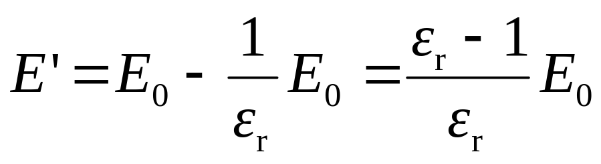

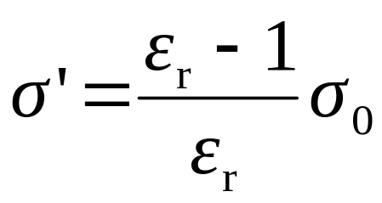
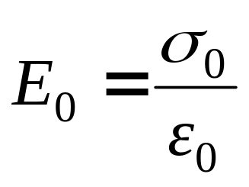
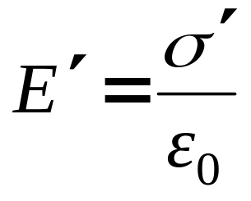


极化电荷与自由电荷的关系
+ + + + + + + + + + +
- - - - -
+ + + + +
- - - - - - - - - - -
等量异号无限大带电平面

Slide 18








电极化强度
+ + + + + + + + + + +
- - - - -
电极化率
各项同性电介质
+ + + + +
- - - - - - - - - - -

Slide 19
电介质的击穿
当E↑↑很强时，分子中正负电荷被拉开→自由电荷
绝缘体 → 导体 电介质击穿
电介质所能承受不被击穿的最大电场强度 击穿场强
例：尖端放电，空气电击穿 E=3 kv/mm

Slide 20


被击穿的电介质
被击穿的空气
被高压击穿的树脂玻璃

Slide 21


电介质在外电场中发生极化，在介质表面出现极化电荷，因此可以被带电物体吸引.

Slide 22


电介质的应用
用于绝缘保护
制作电容
压电材料、热释电材料、铁电材料可用作机械、热、声、光、电之间的转换，在国防、探测、通信等领域具有极为重要的用途。
压电触摸开关
热释电红外探测器

Slide 23
电介质的特殊效应
压电效应：
一些离子健晶体因外力作用而产生形变
➔ 发生极化
➔ 产生电压
 压电效应
压电晶体（石英、半导体晶体、压电陶瓷等）
应用：机械振动电振动
话筒、电唱针、压电传感器
超声波换能器 （传感器）
电致伸缩：
压电效应的逆效应
石英等晶体在电场作用下由于极化而产生形变
（伸长、缩短）——电致伸缩效应
应用：电振动机械振动
耳机、扬声器、石英晶体振荡器
（简称“晶振”，f 高度稳定）

